Slide 1

消防安全早知道
FIRE SAFETY

Slide 2

CONTENTS
目录
https://www.ypppt.com/
01
认识消防安全
02
如何拨打火警电话
03
防火与疏散逃生
04
灭火装置使用方法

Slide 3
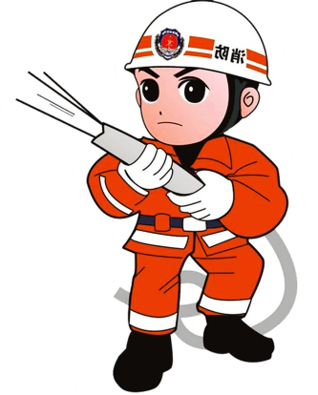

PART
01
认识消防安全

Slide 4

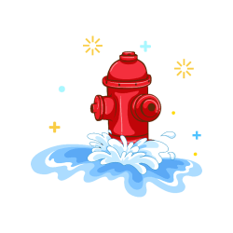
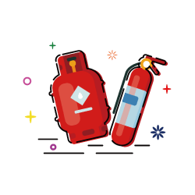

01 认识消防安全
1992年，公安部发出通知，将每年的11月9日定为“119消防宣传日”。开展这一活动的原因，是因为冬季是火灾多发季节。为了搞好冬季防火工作，以“119消防宣传日”为契机，拉开冬防序幕。
"119消防宣传日"是指：集中一段时间开展内容广泛、形式多样的消防安全宣传活动，以提高全民消防安全意识，推动消防工作社会化的进程。

Slide 5
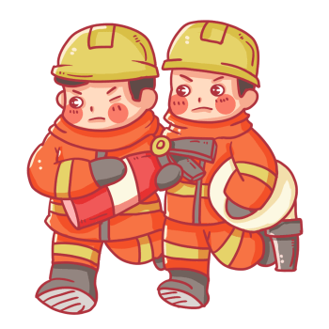
01 认识消防安全
消防宣传日的由来
我国过去的火警电话是“09”，因为在20世纪70年代以前，我国特别通讯是“0”号。20世纪70年代后期，我国通讯服务号码由“0”改为“11”，根据标准化管理的要求，火警电话号码统一定为“119”，是汉语“要要救”的谐音。
因为每年“119”是我国的消防宣传日，实际上这一天已成为我国的消防节。

Slide 6
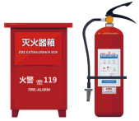

01 认识消防安全
灭火器
消防栓

Slide 7
PART
02
如何拨打火警电话

Slide 8
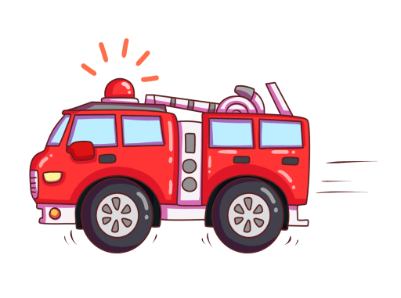
02 如何拨打火警电话
火警电话的号码是119。这个号码应当牢记，在全国任何地区，向公安消防部门报告火警的电话号码都是一样的；
发现火灾，可以打电话直接报警。家中没有电话的，要尽快使用邻居、电话亭或者附近单位的电话报警；
打电话报警一定要想法先让自己冷静镇定，以免慌慌张张，说话前言不搭后语，延长时间。
报警以后，最好安排人员到附近的路口等候消防车，指引通往火场的道路

Slide 9


02 如何拨打火警电话
火警电话的号码是119。这个号码应当牢记，在全国任何地区，向公安消防部门报告火警的电话号码都是一样的；
发现火灾，可以打电话直接报警。家中没有电话的，要尽快使用邻居、电话亭或者附近单位的电话报警；
打电话报警一定要想法先让自己冷静镇定，以免慌慌张张，说话前言不搭后语，延长时间。
报警以后，最好安排人员到附近的路口等候消防车，指引通往火场的道路

Slide 10
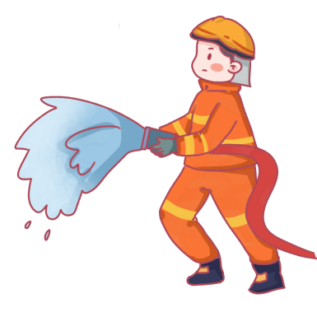
02 如何拨打火警电话
不能随意拨打火警电话，假报火警是扰乱社会公共秩序的违行为
假报警是一种严重扰乱社会治安的行为，严重浪费了警力、物力，使得消防队员疲于奔命，更为严重的是无端占用了消防资源，如果同一时间内发生火灾，将会耽误救援时间，使得消防部门错过最佳的灭火时间。
温情提醒：拨打“119”火警电话与公安消防队出警灭火都是免费的。
Notes:
https://www.ypppt.com/

Slide 11
PART
03
防火与疏散逃生

Slide 12
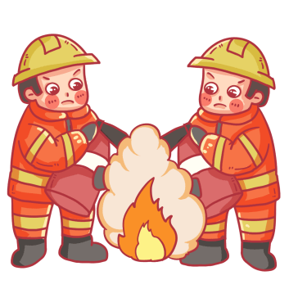
03 防火与疏散逃生
01
发生火灾时，不要盲目慌乱的择路而逃，更而是要冷静下来观察火势、火源寻求逃生路线。
02
如逃生必经路线充满烟雾，要用湿毛巾或衣物捂住脸部，防止或减少吸入有毒烟气，并降低姿势或葡匐在地前进。

Slide 13
03 防火与疏散逃生
01
02
发生火灾时，不要盲目慌乱的择路而逃，更而是要冷静下来观察火势、火源寻求逃生路线。
如逃生必经路线充满烟雾，要用湿毛巾或衣物捂住脸部，防止或减少吸入有毒烟气，并降低姿势或葡匐在地前进。
逃生
方法
03
04
不要留恋财物，尽快逃出火场，千万记住，既已逃出决不回跑。
从火场逃生时可将浸湿的棉大衣、棉被、窗帘、毛毯、等遮盖在身上,防止被火烧伤。

Slide 14
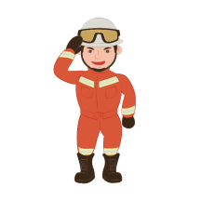
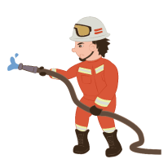
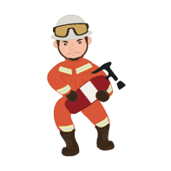
03 防火与疏散逃生
01
02
03
镇定下来
弯腰前进
回忆消防通道位置
寻找并按下报警器吸引他人注意。
火灾发生时会产生毒烟，如果大声喊叫则会吸入大量毒烟，所以喊叫是不可取的。
火灾时产生的浓烟会大量聚集于上部空间，用湿毛巾捂住口鼻并弯腰前行可以有效减少浓烟带来的伤害。
因为电梯不具有耐高温性，当遇到高温时，电梯容易发生变形甚至卡住，甚至还会有触电的危险。

Slide 15
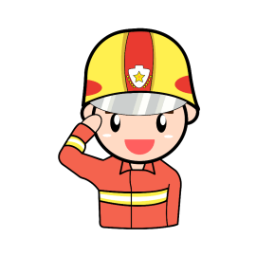
03 防火与疏散逃生
镇定下来
寻找并按下报警器吸引他人注意。
火灾发生时会产生毒烟，如果大声喊叫则会吸入大量毒烟，所以喊叫是不可取的。
火灾时产生的浓烟会大量聚集于上部空间，用湿毛巾捂住口鼻并弯腰前行可以有效减少浓烟带来的伤害。
弯腰前进
回忆消防通道位置
因为电梯不具有耐高温性，当遇到高温时，电梯容易发生变形甚至卡住，甚至还会有触电的危险。

Slide 16
PART
04
灭火装置使用方法

Slide 17
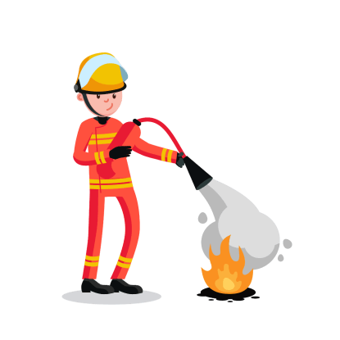
04 灭火装置使用方法
干粉灭火器
主要针对各种易燃、可燃液体、可燃气体及带电设备的初起火灾。
1211灭火器
主要针对仪器仪表、图书档案、珍贵文物等初起火灾。
二氧化碳灭火器
主要针对各种易燃、可燃液体和气体火灾，贵重物品、档案资料、仪器仪表以及600伏以下的电器设备。

Slide 18
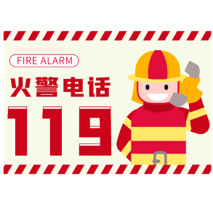
04 灭火装置使用方法
01 操作注意事项
02 操作注意事项
干粉灭火器在使用前上下颠倒几次，使筒内的干粉松动。
在室内狭小空间使用时，灭火后操作者应迅速离开，以防止窒息。
03 操作注意事项
二氧化碳灭火器使用时应抓住喇叭筒根部的手柄，不能直接用手抓住喇叭筒外壁，防止手被冻伤。

Slide 19
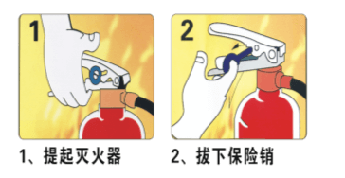
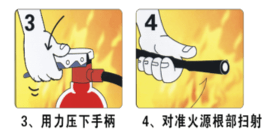
04 灭火装置使用方法
喷射有效距离应保持在1.5米左右。

Slide 20
更多精品PPT资源尽在—优品PPT！
www.ypppt.com
PPT模板下载：www.ypppt.com/moban/ 节日PPT模板：www.ypppt.com/jieri/
PPT背景图片：www.ypppt.com/beijing/ PPT图表下载：www.ypppt.com/tubiao/
PPT素材下载： www.ypppt.com/sucai/ PPT教程下载：www.ypppt.com/jiaocheng/
字体下载：www.ypppt.com/ziti/ 绘本故事PPT：www.ypppt.com/gushi/
PPT课件：www.ypppt.com/kejian/
Notes:
模板来自于 优品PPT https://www.ypppt.com/

